Slide 1
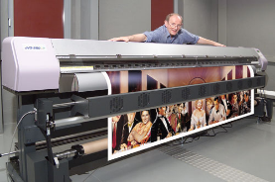
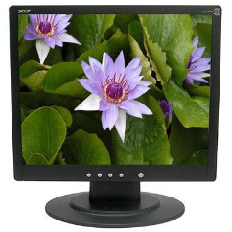
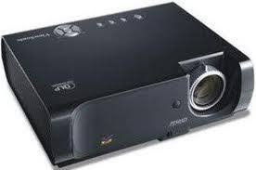
Dispositivos de Salida
PLOTTER, Es un periférico destinado a trabajos de impresión específicos (planos, esquemas complejos, dibujo de piezas, grandes formatos, etc.). Se utilizan en diversos campos: ciencias, ingeniería, diseño, arquitectura, etc.
MONITOR, Dispositivo de salida más común de las computadoras con el que los usuarios ven la información en pantalla. Recibe también los nombres de CRT, pantalla o terminal. En computación se distingue entre el “monitor”, que incluye todo el aparato que produce las imágenes, y la “pantalla”, que es sólo el área donde vemos las imágenes. Así, el dispositivo de salida es todo el monitor, no solamente la pantalla.
Proyector de vídeo o vídeo proyector, es un aparato que recibe una señal de vídeo y proyecta la imagen correspondiente en una pantalla de proyección usando un sistema de lentes, permitiendo así visualizar imágenes fijas o en movimiento.

Slide 2
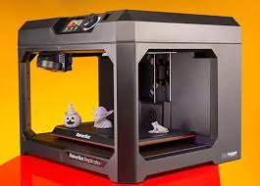
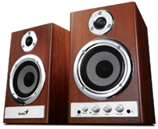
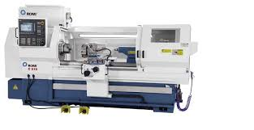
Dispositivos de Salida
La impresión 3D es una técnica que nos permite crear piezas en 3D, es decir con alto, ancho y largo, de cualquier diseño almacenado en un archivo informático creado por el usuario o descargado desde Internet mediante un dispositivo llamado impresora 3D
Parlantes, cada vez las usa más la computadora para el manejo de sonidos, para la cual se utiliza como salida algún tipo de bocinas.
Torno de control numérico o torno CNC se refiere a una máquina herramienta del tipo torno que se utiliza para mecanizar piezas de revolución mediante un software de computadora que utiliza datos alfa-numéricos, ​siguiendo los ejes cartesianos X, Y.

